Slide 1
Hemoragii gastrointestinale

Slide 2
simptome
Hematemeza
Melena
Diareea cu sange
Anemia
Dispepsia
Dureri abdominale inferioare
Discomfort rectal

Slide 3
Semne de hemoragie gi acuta
Hipotensiune (sistolica <= 90MMhG)
Tahicardia(>=120 bpm)
Materialul zat-de-cafea din aspirantul nasogastric
Sindromul helangietaxic de hemoragie ereditara
Anomalii pe suprafata pielii (pigmentatii, buze cu pigmente, anomalii vasculare)

Slide 4
Cine sunt expusi la risc de hemoragie gi(factorii pot varia in dependenta de loc si cauza)
Ulcerul peptic
Cresterea producerii de acid gastric
Fumatul
Stres psihologic sever
Persoanele cu varice, esofagite, neclaritati vasculare, ruptura fusurilor mallory weiss
Neoplazia
Maladii hepatice
Maladii cardiace

Slide 5
Cauze comune
Ulceratii esofagiene, esofagita
Hernia diafragmei, maladii diverticulare
Varice gastroesofageale, angioctazia
Reflux duodenal
Ectazia gastric antrala
Ruptura fusurilor mallory-weiss
medicamente

Slide 6
Hemoragiile gastrointestinale reprezinta scurgerea sangelui in tractul digestiv ca rezultat
a diferitor factori.
Hemoragiile gastrointestinale pun in discutie 3 probleme:
Recunoasterea hemoragiei gastrointestinale(hematemeza, hematochezie, melena);
Evaluarea severitatii hemoragiei gastrointestinalesi atitudinea terapeutica in aceasta situatie;
Identificarea cauzelor hemoragiilor gastrointestinale si atitudinea terapeutica in raport cu etiologia acestora.

Slide 7
Hemoragii gastrointestinale superioare
Variceale
Nonvariceale
Hemoragii gastrointestinale de mijloc
De la duoden pana la valva ileocica
Hemoragii gastrointestinale inferioare
De la colon pana la rect

Slide 8
Etiopatologia Hemoragiilor gastrointestinale superioare
Cele mai frecvente cauze ale hemoragiei gastrointestinale sunt:
Gastropatia eroziva sau hemoragica
Ulcerul duodenal
ULCER GASTRIC
Sindromul mallory-weiss
Varicele sau gastropatia hipertensiva portala
Malformatii arteriovenoase

Slide 9
EROZIUNILE GASTRICE SAU GASTROPATIA HEMORAGICA EROZIVA SUNT ADESEA ASOCIATE CU INGESTIA DE ASPIRINA SAU ALTE (AINS)
ULCERE PEPTICE(FIE DUODENAL, FIE GASTRIC) DETERMINATE DE HELICOBACTER PYLORI SUNT CELE MAI FRECVENTE CAUZE DE SANGERARE GASTROINTESTINALA SUPERIOARA . DEOARECE HEMORAGIA POATE FI MANIFESTATA INITIALA A UNUI ULCER PEPTIC, DIAGNOSTICUL TREBUIE LUAT IN CONSIDERARE CHIAR CAND UN ISTORIC CARACTERISTIC DE BOALA ULCEROASA NU ESTE OBTINUT
SANGERAREA DIN VARICE SAU DIN GASTROPATIA HIPERTENSIVA PORTALA ESTE IN MOD CARACTERISTIC BRUTALA SI MASIVA. SANGERAREA DIN VARICE ESOFAGIENE SAU GASTRITE ESTE DE OBICEI REZULTATUL HIPERTENSIUNII PORTALE , SECUNDARA CIROZEI.
FISURILE MALLORY-WEISS (FISURILE MUCOASEI ESOFAGOGASTRICE) SE PRODUC IN REGIUNEA JONCTIUNII ESOFAGOGASTRICE SI SUNT DESEORI CARACTERIZATEIN ISTORIC DE EFORTURI DE A VOMITA SAU VARSATURI NEHEMORAGICE URMATE DE HEMATEMEZA
ESOFAGITA, DATORATA REFLUXULUI GASTROESOFAGIAN, POATE DETERMINA SANGERARE
CARCINOMUL GASTRIC , LIMFOAMELE, POLIPII SI ALTE TUMORI ALE STOMACULUI SI INTESTINULUI SUBTIRE SUNT CAUZE NEOBISNUITE DE HEMORAGIE GASTROINTESTINALA

Slide 10
ETIOPATOLOGIA HEMORAGIILOR DIGESTIVE INFERIOARE
LEZIUNI ANALE SI RECTALE . MICI CANTITATI DE SANGE ROSU APRINS PE SUPRAFATA SCAUNULUI PROVOCATE DE HEMOROIZI SAU FISURI ANALE. ASTFEL DE SANGERARI SUNT IN GENERAL PRECIPITATE DE TRECEREA FORTATA A UNUI SCAUN TARE. PROCTITA ESTE O ALTA SURSA DE SANGERARE RECTALA.
LEZIUNILE COLONULUI. Cancerul de colon, ca si polipii colonului, produc de obicei pierderi sanguine cronice oculte, dar ocazional pot produce sangerare rapida.
Angiodisplazia, o proliferare a mucoasei vasculare, este o sursa majora de sangerare acuta sau cronica la pacientii varstnici.

Slide 11
ETIOPATOLOGIA HEMORAGIILOR DIGESTIVE INFERIOARE (ii)
Diareea hemoragica poate fi un simptom alarmant la pacientii cu colita ulceroasa. Sangerarea poate deasemenea insoti diareea datorata infectiilor cu shigella, salmonella, campilobacter jejuni, clostridium difficile, escherichia coli eterohemoragica toxigena,ameoba si alti paraziti. La pacientii varstnici , diabetici si la pacientii cu boala vasculara, ischemia mezenterica poate fi o cauza de diaree sanghinolenta.
Diverticulii sangerarea din diverticuli i colonului este o cauza obisnuita de hemoragie digestiva inferioara la pacientii peste 40 de ani. Prezentarea uzuala a hemoragiei diverticulare este trecerea nedureroasa, rapida a unui scaun colorat maroniu.

Slide 12
ETIOPATOLOGIA HEMORAGIILOR DIGESTIVE INFERIOARE (iii)
Boala anorectala(hemoroizi, fisuri)
Colite(bii, infectioasa)
Diverticuloza
Polipi, cancer(hiperplastic, hamartomul)
Angiodisplazia
Boala anorectala(hemoroizi, fisuri))
Enterocolita(ischemica ,infectioasa, bii, de iradiere)

Slide 13
Investigatii de laborator i
Investigatiile initiale trebuie sa includa hematocritul, hemoglobina, o evaluare curenta a caracterelor morfologice ale eritrocitelor(hematii hipocrome, microcitare sugereaza ca pierderea sanguina este cronica), formula leucocitara, numarul de trombocite. Tipul de protrombina, timpul partial de tromboplastina sunt necesare pentru a exclude defectele primare sau secundare ale coagularii. O crestere a ureei sanguine si raportul dintre ureea sanguina si creatinina pot ajuta la sugerarea hemoragiei gastrointestinale superioare.

Slide 14
Investigatii de laborator ii
Radiografia abdomenului este rareori utila in stabilirea unui diagnostic, exceptand cazurile cand este suspectata o perforatie sau ischemie viscerala sau este prezenta o ocluzie intestinala.
Evaluarea repetata a datelor de laborator este importanta pe masura ce se urmareste cursul clinic al hemoragiei;
O diagrama a dinamicii datelor este de dorit si trebuie sa includa timpii cand produsele de sange si lichidele intravenoase au fost administrate si suma lor.

Slide 15
Conduita diagnostica si terapeutica i
Abordarea diagnostica a pacientului cu hemoragie gastrointestinala trebuie individualizata. Cand exista un istoric de melena sau hematemeza sau suspiciunea de sangerare din partea superioara a tractului gastrointestinal, pacientului trebuie sa i se aplice un tub nazogastric pentru a goli stomacul si a determina daca sangerarea este proximala ligamentului lui treitz. Daca aspirantul nazogastric initial este clar sau bilios, o sangerare activa curenta este improbabilasi tubul poate fi indepartat. Daca se aspira sange rosu sau material in zat-de-cafea prin tubul nazogastric, trebuie inceput lavajul cu apa sau solutie salina

Slide 16
Conduita diagnostica si terapeutica ii
Irigatia stomacului serveste doua scopuri
Procura clinicianului o evaluare a rapiditatii sangerarii
Curata stomacul de sange si cheaguri de sange inaintea unei endoscopii diagnostice care va imbunatati posibilitatea de a vedea toate suprafetele mucoasei
Ritmul evaluarii diagnostice ulterioare va depinde de caracterul aspiratului nazogastric, ca si de semnele vitale, necesitatile transfuzionale si numarul si consistenta scaunelor.

Slide 17
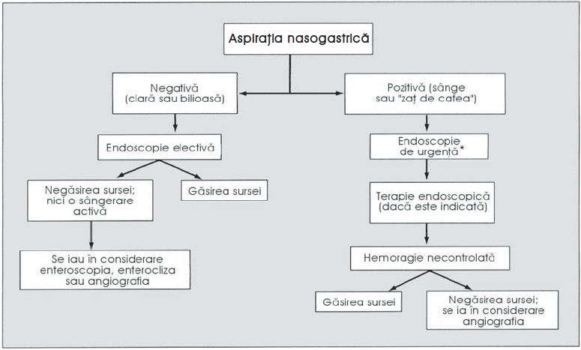

Slide 18
Conduita diagnostica si terapeutica iii
Odata ce pacientul este stabil hemodinamic, endoscopia diagnostica trebuie sa fie realizata, pentru a identifica sursa sangerarii. Endoscopia diagnostica precoce poate furniza, de asemenea, informatii prognostice cu privire la posibilitatea ca pacientul sa resangereze si permite terapia endoscopica. Cand exista dovada de sangerare gastrosintestinala superioara persistenta, situatia trebuie privita ca urgenta si endoscopia diagnostica trebuie sa inceapa cat de curand posibil. Sangerarea dintr-un ulcer poate fi controlata prin injectarea unui agent vasoconstrictor, cum ar fi epinefrina sau a unui agent sclerozant sau prin utilizarea electrocauterizarii realizata cu proba bipolara sau multipolara sau o proba de caldura. Aceastaterapie trebuie incercata cand exista jet arterial, ace este putin probabil sa cedeze spontan. Gastropatia eroziva sau hemoragica nu este de obicei accesibila terapiei endoscopice.

Slide 19
Conduita diagnostica si terapeutica iv
Sangerarea varicelor esofagiene necesita, de obicei , interventie endoscopica. Varicele pot sangera activ in jet sau foarte lent sau pot prezenta semne de sangerare recenta prin urme rosii sau pete rosii ciresii.
Scleropatia – injectarea varicelor cu agenti eclerozanti, cum ar fi etanolamina, tetradecisulfatul de sodiu. Ligatura varicelor esofagiene prin bandare este o tehnica utilizata in crestere si este asociata cu un risc mai mic de formare a stricturii esofagiene si de toxicitate sistemica decat scleroterapia. Infuzia sistemica de vasopresina impreuna cu nitroglicerina administrata venos cade presiunea venoasa portala si pot fi utilizate ca adjuvanti in controlul sangerarii variceale.

Slide 20
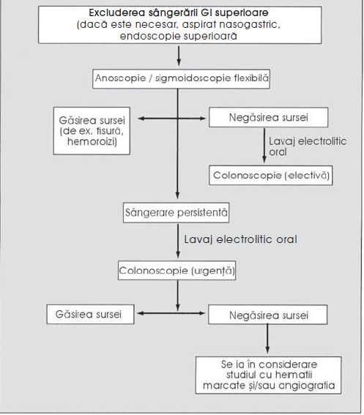

Slide 22
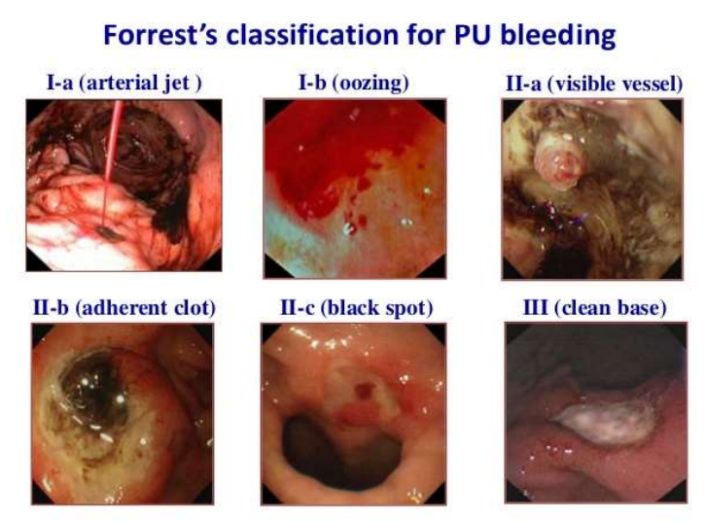

Slide 23
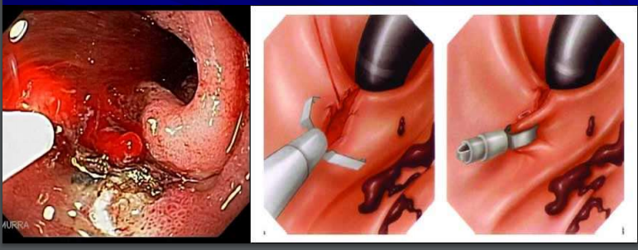

Slide 25
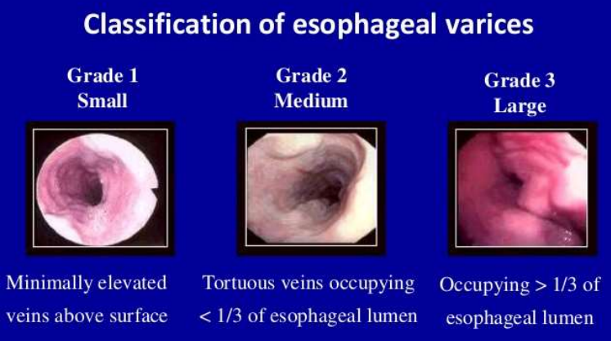

Slide 26
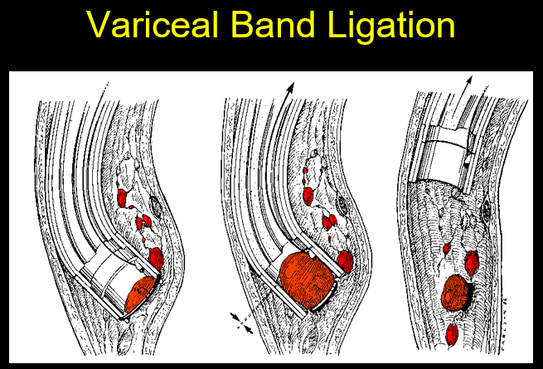

Slide 27
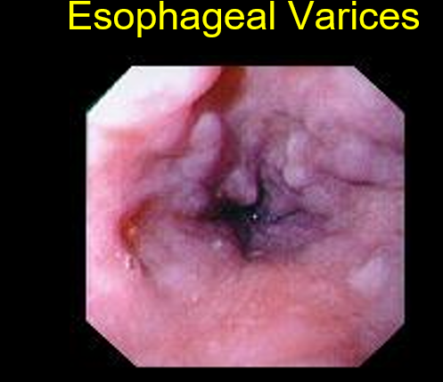
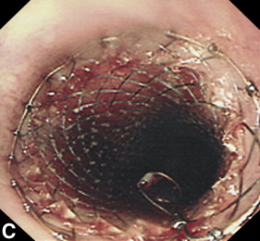

Slide 28
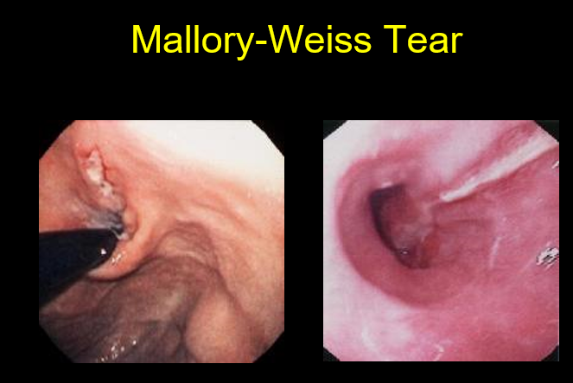

Slide 29
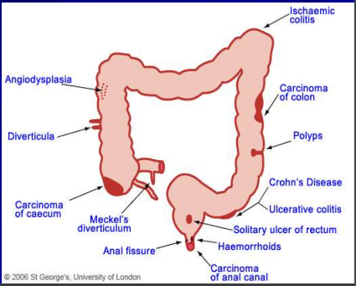

Slide 30
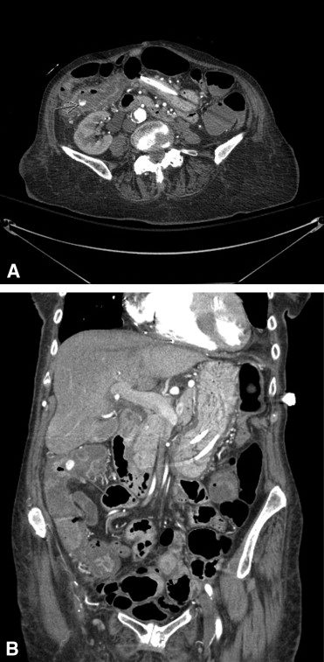
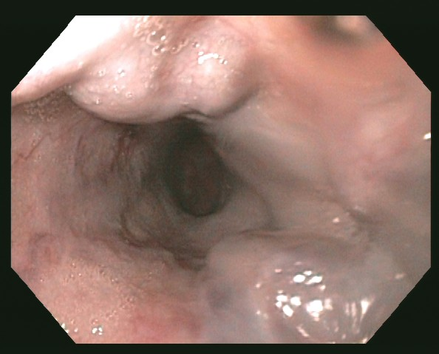
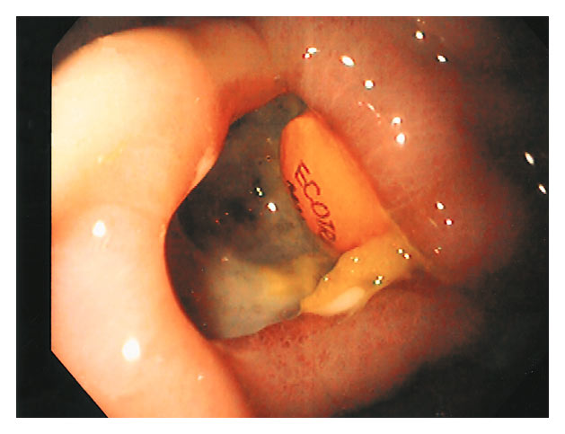

Slide 35
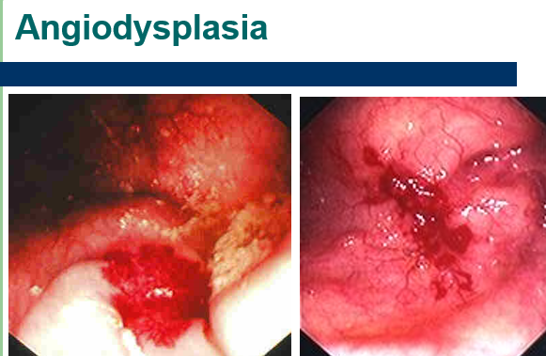

Slide 36
